Slide 1
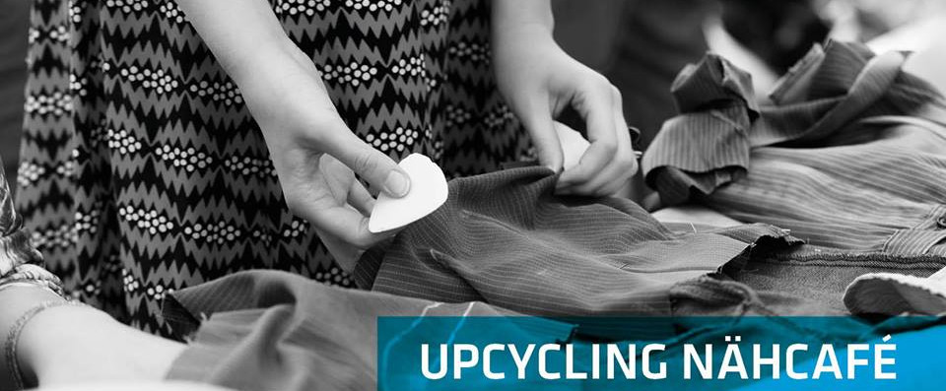
Einführung in das Projekt: Nähcafé in Kooperation mit einem bestehenden Schülercafé
https://verschwoerhaus.de/naehcafe/.
https://www.berlin.de/nähcafe
1
Notes:
Wenn in der Schule schon ein Schülercafé vorhanden ist, könnte dort als zusätzlicher Service das Nähcafé angeboten werden: Die Projektgruppe betreut während der Öffnungszeiten die Nähmaschinen (falls vorhanden) bzw. die Näh-Ausstattung und
unterstützt BesucherInnen bei Reparaturen an Kleidung
unterstützt bei kleinen Nähprojekten oder leitet diese an
bringt den BesucherInnen Handnähtechniken zur einfachen Reparatur oder Verschönerung von Kleidung bei
Praxis Workshops aus dem BNTextillabor
Verschönerungstechniken, einfache Nähprojekte
Textilien bedrucken
Nähprojekt Bauchtasche
finden Sie hier:
https://www.uni-ulm.de/mawi/bntextillabor/bildungsangebote/lehrkraefte/praxis-workshops/
1

Slide 2
ToDo’s für das Projekt Nähcafé:
Projektname & evtl. Logo finden
Räumlichkeiten, Öffnungszeiten organisieren
Welches Angebot wird den BesucherInnen gemacht?
Nähprojekte recherchieren
Benötigtes Material oder Ausstattung organisieren
Zuständigkeiten verteilen
Mögliche Dokumentation der Projekte planen
2
Notes:
Die SchülerInnen sollten die genannten ToDo‘s zunächst selbst entwickeln und mit Inhalt füllen. Die Folie sollte nur als Anregung oder Unterstützung herangezogen werden, falls die eigenständige Projektentwicklung überhaupt nicht funktioniert.
Evtl. können auch von Seiten der Lehrenden nur einzelne Stichpunkte als Anregung genannt werden.
Links:
Beispiele für Repair-Cafes und Unterstützung beim Aufbau:
https://www.repaircafe.org/de/ (Stand 27.05.2021
https://www.verbraucherzentrale.de/wissen/umwelt-haushalt/nachhaltigkeit/repaircafes-8208 (Stand 27.05.2021)
https://www.reparatur-initiativen.de (Stand 27.05.2021)
http://dietenheim-zieht-an.de/naehcafe/ (Stand 27.05.2021)
2

Slide 3
Tipps für die Materialbeschaffung:
Aufrufe zu Stoffspenden im privaten Umfeld oder am Wohnort über schwarze Bretter etc.
Stoffmusterproben aus Möbelhäusern oder Einrichtungsfachgeschäften (ideal z.B. für kleine Taschenprojekte)
Stoff- und Kurzwarenspenden von caritativen Einrichtungen
Aufrufe zur Spende nicht mehr genutzter Nähmaschinen im privaten Umfeld oder über kostenlose Kleinanzeigen, schwarze Bretter etc..
3
Notes:
3

Slide 4
Tutorials des BNTextillabor für Näh- und Reparatur-Techniken
https://www.uni-ulm.de/mawi/bntextillabor/bildungsangebote/lehrkraefte/infomaterial-tutorials/
Präsentationen zu Praxis –Workshops für einfache Nähtechniken:
https://www.uni-ulm.de/mawi/bntextillabor/bildungsangebote/lehrkraefte/praxis-workshops/
4
Notes:
4

Slide 5
Links für kleinere Nähprojekten:
eine große Auswahl für detaillierte Suchen bietet: www.pinterest.de
https://www.diymode.de/15-ideen-fuer-naehanfaenger/
https://www.stoffe.de/naehanleitungen-fuer-anfaenger.html
5
Notes:
Evtl. können die SuS kleine Projekte für MitschülerInnen anleiten.
5

Slide 6
Evaluation des Projekts:
Zeitpunkt idealerweise 2-3 Termine vor Projektende
Diskussion in der Gruppe:
Was läuft gut? Was schlecht? Wie können Probleme behoben werden? Was kann die Gruppe besser machen?
Dokumentation der Punkte an Tafel oder Flipchart
Lösungen an den verbleibenden Projekt-Terminen umsetzen
6
Notes:
6

